Slide 1
Regularization

Slide 2
Embedded Methods - Regularization
רגולריזציה - הגבלה של המודל הגורמת לבחירת מאפיינים חזקים בלבד
רגולריזציה באה לתת מענה ל-overfitting ע"י איזון בין bias & variance
מצב זה נגרם כאשר האלגוריתים מאומן חזק על ה-train עד כדי כך שהוא תופס גם את הדוגמאות שאינם מייצגות את התכונות האמיתיות של כלל ה-data ("רעשים")
לימוד של המודל על הרעשים מצד אחד עושה אותו גמיש כך שיתפוס את כל הנקודות ב-train אבל במחיר של overfit

Slide 3
Embedded Methods - Regularization
רגולריזצה ב-Linear Regression Models
רגולריזציה ב-SVR / SVC
רגולריזציה ב-Random Forest

Slide 4
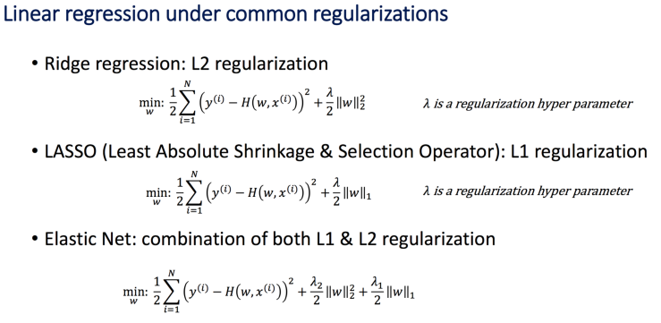
LASSO ,Ridge Regression Embedded Methods

Slide 5
LASSO ,Ridge Regression Embedded Methods - דגשים
אלגוריתים Lasso יכול לאפס את המקדמים של המאפיינים, ובכך מבוצע Feature Selection בניגוד ל- ridge regression
שני המודלים מתמודדים עם מאפיינים בעלי קורלציה, כל אחד בדרך אחרת
ב-ridge regression המקדמים של מאפיינים בעלי קורלציה יהיו זהים
ב-Lasso אחד מהמאפיינים הקורלטיביים יתאפס בעוד השאר יקבלו ערכי קרובים ל-0
Lasso מתאים למקרים בהם יש מספר קטן של מאפיינים חזקים משמעותית, והאחרים קרובים ל-0
Ridge מתאים למקרים בהם יש הרבה מאפיינים חזקים
Elastic Net מכיל את שני הרגולריזציות, ומשלב את הייתרונות של שני האלגוריתמים

Slide 6
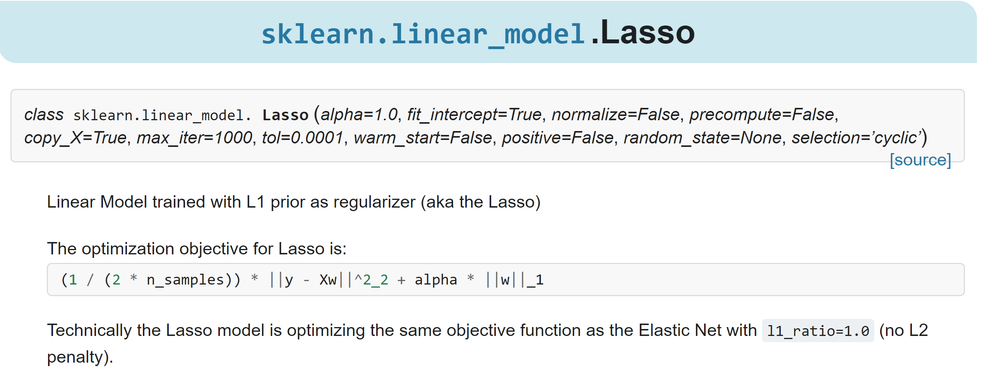

Slide 7
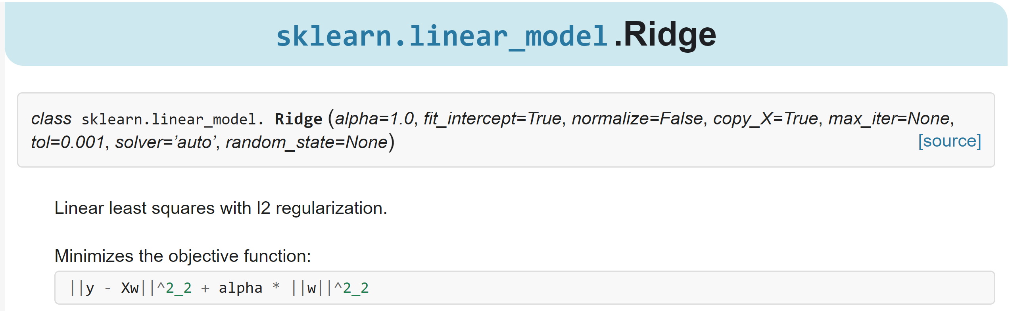

Slide 8
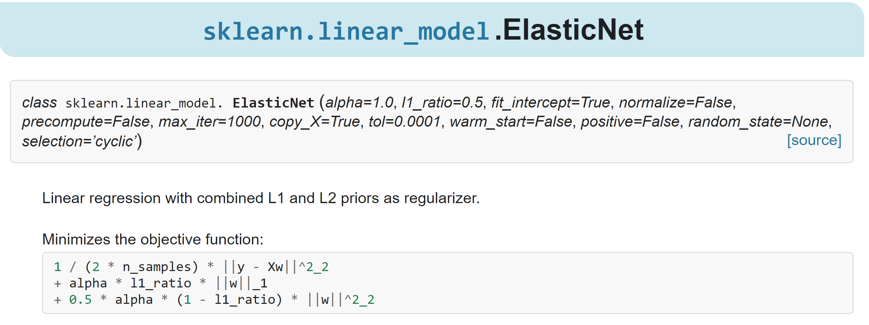

Slide 9
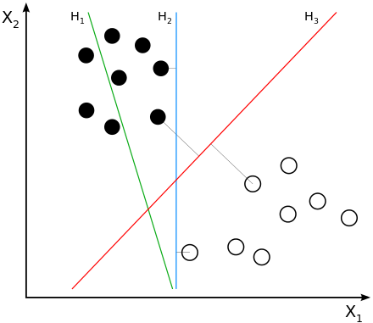
SVM - Support Vector Machine
Notes:
H1 does not separate the classes. H2 does, but only with a small margin. H3 separates them with the maximal margin.

Slide 10
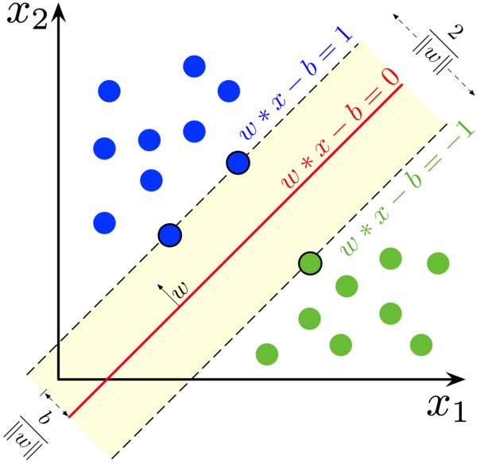

SVM
Notes:
Maximum-margin hyperplane and margins for an SVM trained with samples from two classes. Samples on the margin are called the support vectors.
C=1/LAMBDA

Slide 11
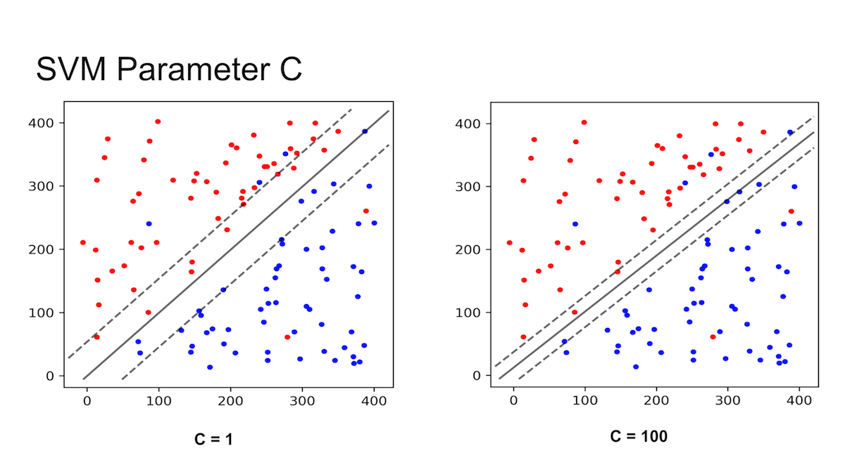
SVM

Slide 12
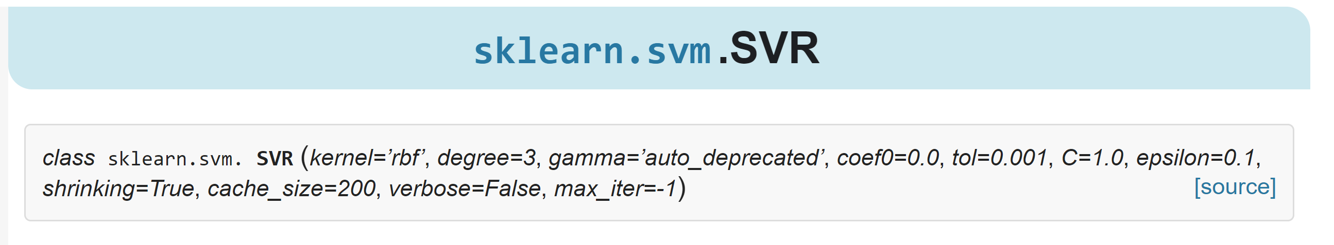
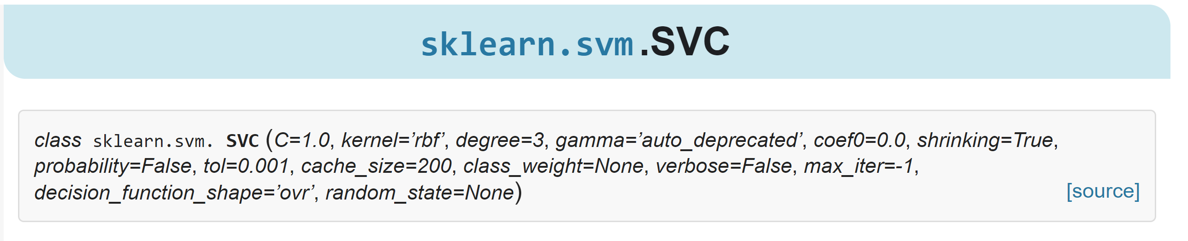

Slide 13
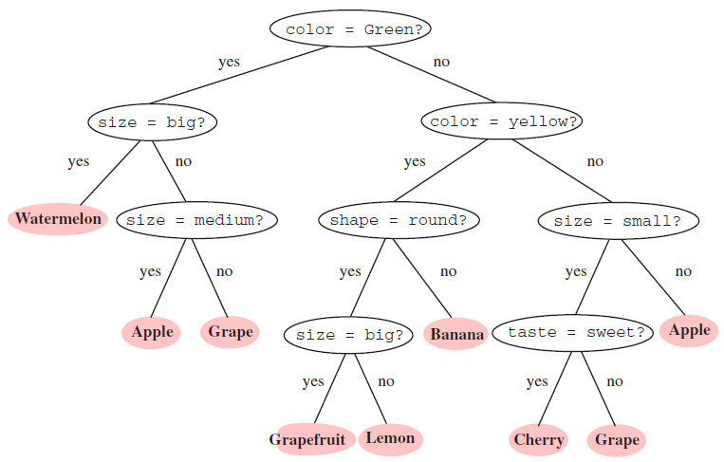
Decision Tree

Slide 14


Slide 15
על איזה פרמטרים ניתן לשלוט
n_estimators - כמות העצים
max_depth - עומק מקסימאלי של העצים
min_samples_split - מספר המינימאלי של דוגמאות שיפוצלו (ניתן לרשום במספר או באחוזים)
min_samples_leaf - מספר מינימאלי של דוגמאות שיהיו ב-עלה (ניתן לרשום במספר או באחוזים
max_features - כמות המאפיינים שעל פיהם המודל בוחר לפצל את הצומת (המודל בוחר רנדומאלית מס' מאפיינים)
Notes:
https://stackoverflow.com/questions/23939750/understanding-max-features-parameter-in-randomforestregressor
[max_features] is the size of the random subsets of features to consider when splitting a node

Slide 16
